Slide 1


Posvet o novostih na področju registracije nastanitvenih obratov in poročanja v turizmu

Slide 2
POROČANJE IN PLAČILO TURISTIČNE
TAKSE OBČINAM
POROČILO
  po vpisu v RNO in s pričetkom uporabe aplikacije eTurizem, NO občinam NE POŠILJAJO več mesečnih poročil (preko aplikacije www.ttaksa.si) → občine bodo podatke pridobivale na dnevni oz. mesečni ravni iz aplikacije eTurizem oz. s strani AJPES-a
  → lažje planiranje promocijskih aktivnosti
  v prehodnem obdobju NO poročajo po obstoječem sistemu

Slide 3
POROČANJE IN PLAČILO TURISTIČNE
TAKSE OBČINAM
PLAČILO TURISTIČNE TAKSE
  sistem plačila ostaja enak: do 25. dne v tekočem mesecu je potrebno nakazati višino obračunane turistične takse za pretekli mesec na TRR občine
  vsi podatki bodo navedeni na spletnih straneh posameznih občin

Slide 4

VPRAŠANJA

Slide 5
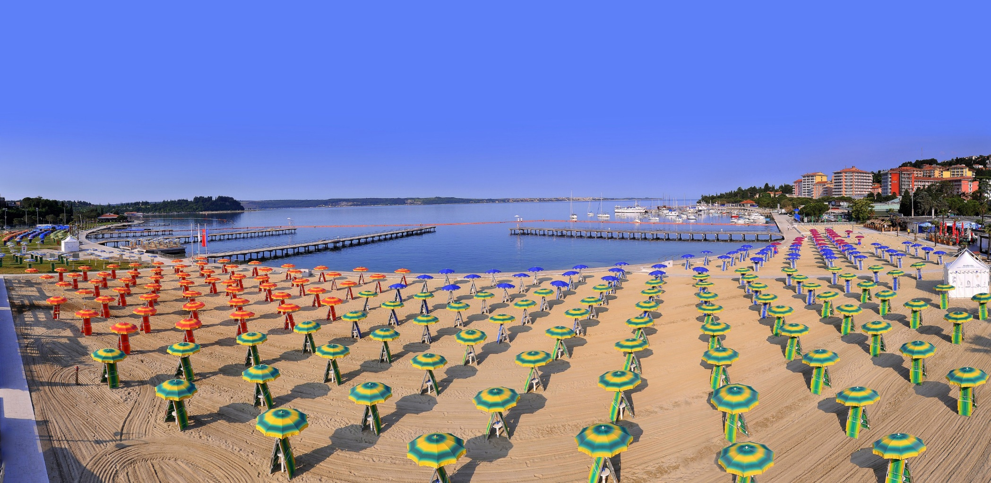
GRADIVO
www.portoroz.si

